Slide 1


Slide 2






تعيين تلميذ(ة) للإجابة
توجيهات و شرح التعليمات
عرض فيديو
المرور بين الصفوف للمساعدة و تصحيح الإنجازات
عمل في ثنائيات
نهاية الشريط، المرور إلى الشريحة الموالية.

Slide 3

تنظيم حصص الأسبوع التربوي
اليوم 3 -
اليوم 1 -
أنشطة اعتيادية
الطلاقة / التحدث
القراءة/ الفهم
البنيات اللغوية
أنشطة اعتيادية
الطلاقة / التحدث
وضعية تقويمية
اليوم 2 -
اليوم 4 -
أنشطة اعتيادية
الطلاقة / التحدث
القراءة / الفهم
الكتابة
أنشطة اعتيادية
الطلاقة / التحدث
القراءة / المعجم
البنيات اللغوية
اليوم 6 -
اليوم 5 -
أنشطة اعتيادية
الطلاقة / التحدث
القراءة / الفهم
الكتابة
أنشطة اعتيادية
الطلاقة / التحدث
القراءة / الفهم
الكتابة

Slide 4







هيكلة حصة اليوم
-01 انشطة اعتيادية
نشيد : «النخلة»
- 02الطلاقة/ التحدث
تقويم فردي لمهارتي الطلاقة والتحدث؛
قراءة النص "رحلة إلى المدينة " ونقل الفقرة الأخيرة بخط جميل.
- 03القراءة/ الفهم
قراءة نص" حبة القمح" قراءة جهرية واستثمار استراتيجيات الفهم.
- 04الكتابة
التعليق على مشاهد بجمل تامة

Slide 5

عند نهاية الحصة
على الأقل 80 % من المتعلمين سيكونون قادرين على:
تقويم الطلاقة والتحدث؛
قراءة نص "حبة القمح" قراءة جهرية / استثمار إستراتيجيات الفهم؛
التعليق على مشاهد بجمل تامة.

Slide 6

افتتاح الحصة
افتتاح الحصة
الترحيب وتدبير السلوك؛
الأنشطة الاعتيادية: نشيد «النخلة»

Slide 7



مرحبا بكم . سننطلق في حصة اللغة العربية .
اختـتام الحــصة
التعبير الكتابي
القراءة / الفهم
الطلاقة /التحدث
افتتاح الحصة

Slide 8



قبل أن نبدأ حصة اليوم سأخبركم عن شروط الحصول على نجمة التميز.
في كل حصة سيفوز ثلاثة منكم بالنجمة.
اختـتام الحــصة
التعبير الكتابي
القراءة / الفهم
الطلاقة /التحدث
افتتاح الحصة
أُنْصِتُ وأَنْتَبِهُ جَيِّداً لِلدَّرْسِ.
دونَ أَن أَقِف، أَرْفَعُ أُصْبُعي لِلْإجابَةِ.

Slide 9


قبل أن نبدأ حصة اليوم سأخبركم عن شروط الحصول على نجمة التميز.
في كل حصة سيفوز ثلاثة منكم بالنجمة.
اختـتام الحــصة
التعبير الكتابي
القراءة / الفهم
الطلاقة /التحدث
افتتاح الحصة

Slide 10

ننشد معا
اختـتام الحــصة
التعبير الكتابي
القراءة / الفهم
الطلاقة /التحدث
افتتاح الحصة

Slide 11


اختـتام الحــصة
التعبير الكتابي
القراءة / الفهم
الطلاقة /التحدث
افتتاح الحصة
من يقوم للإنشاد؟

Slide 12
الكفايات المعنية بالاختبار – المستوى 2
تقويم فردي لمهارة الطلاقة (LF2 ) ؛
تقويم فردي لكفاية التحدث (PO1, PO2)؛

Slide 13
توجيهات عامة
1.يفصل الأستاذ(ة) الحاسوب عن شاشة العرض أثناء التمرير الفردي؛
2. يعرض الأستاذ(ة) نص تقويم الطلاقة للمتعلم ليقرأه ثم يدون النتائج على شبكة التفريغ؛
3. يعرض الأستاذ(ة) إحدى وضعيات تقويم التحدث للمتعلم ثم يدون النتائج على شبكة التفريغ.

Slide 14
توجيهات عامة
يختار الأستاذ يوميا 6 تلاميذ من أجل تمرير الروائز الفردية (التحدث+ الطلاقة) خلال الأسبوع الخامس؛
إعداد جانب من الفصل الدراسي لتمرير الفردي؛
الحرص على خلق بيئة آمنة لتمرير الروائز؛
تمرير رائزي التحدث والطلاقة بالتتابع وبشكل فردي في جلسة واحدة مع كل تلميذ(ة)؛
تغيير فقرات الطلاقة ووضعيات التحدث من يوم إلى آخر؛
أثناء التمرير يشتغل باقي التلاميذ على نص: رحلة إلى المدينة (ص 64)، من خلال توجيههم إلى ما يلي:
قراءة النص قراءة صامتة؛
نقل فقرات النص على دفاترهم بخط جميل.

Slide 15
نشاط تشغيل التلاميذ

Slide 16

خذوا كراساتكم (الصفحة 64) ودفاتر المنزل . اقرؤوا النص جيدا ثم انقلوا الفقرة الأخيرة بخط جميل.
اختـتام الحــصة
تمارين كتابية
القراءة / الفهم
الطلاقة /التحدث
افتتاح الحصة

Slide 17
الطلاقة
تمرير فردي
قراءة فقرة؛

Slide 18
دليل تمرير رائز الطلاقة 2
يعرض الأستاذ(ة) الفقرة على شاشة الحاسوب؛
يذكر الأستاذ(ة) المتعلم(ة) أن عليه (ها) قراءة الفقرة بدقة واسترسال؛
يمنح المتعلم(ة) 30 ثانية لملاحظة الفقرة قبل البدء في القراءة؛
يسجل الأستاذ(ة) على مذكرته الخاصة عدد الأخطاء المرتكبة برسم علامة لكل خطأ؛
يدون الأستاذ (ة) نتيجة قراءة الفقرة على شبكة تفريغ النتائج.
ملاحظتان:
إذا تدارك المتعلم(ة) (دون أي مساعدة) قراءة الكلمة، لا تحتسب خطأ؛
إذا توقف المتعلم أمام كلمة لمدة تزيد عن 5 ثواني يطلب منه مواصلة القراءة.

Slide 19
معايير تصحيح رائز الطلاقة
الرمز | المؤشرات |  | التنقيط
LF2 | الدقة | إذا قرأ الفقرة مرتكبا أقل من 3 أخطاء. | 7ن
 |  | إذا قرأ الفقرة مرتكبا بين 4 إلى 8 أخطاء. | 5ن
 |  | إذا قرأ الفقرة مرتكبا أكثر من 9 أخطاء. | 3ن
 | الاسترسال | إذا قرأ المتعلم(ة) الفقرة باسترسال. | 3ن
 |  | إذا قرأ المتعلم(ة) الفقرة باسترسال مع التوقف على الأكثر لثلاث مرات. | 2
 |  | إذا قرأ المتعلم قراءة متقطعة. | 1ن
المجموع |  |  | 10ن

Slide 20
اقرأ الفقرة بدقة واسترسال
اختـتام الحــصة
تمارين كتابية
القراءة / الفهم
الطلاقة /التحدث
افتتاح الحصة
في قَرْيَتي سوقٌ أُسْبوعِيٌّ صَغيرٌ.
أَذْهَبُ إِلَيْهِ مَعَ أَبي لِشِراءِ ٱلْخُضَرِ وَٱلْفَواكِهِ ٱلطّازَجَةِ. نَشْتَري ٱلْعَسَلَ وَٱلْبَيْضَ وَٱلزَّيْتَ أَيْضاً.
اَلْبائِعونَ مِنْ أَهْلِ ٱلْقَرْيَةِ طَيِّبونَ،
يَعْرِضونَ مَحاصيلَهُمْ بِٱبْتِسامَةٍ وَسَعادَةٍ.
أَنا سَعيدٌ في قَرْيَتي ٱلْجَميلَةِ.

Slide 21
التحدث
تمرير فردي
المشاركة في حوار بتوظيف الأفعال الكلامية المدرسة

Slide 22
دليل تمرير رائز التحدث
ينجز تقويم التحدث (المشاركة في حوار وأخذ الكلمة) مباشرة بعد تقويم الطلاقة؛
يعرض الأستاذ(ة) وضعية من بين الوضعيات المقترحة (وضعية في كل يوم)؛
يقرأ الأستاذ(ة) الوضعية على المتعلم(ة) ويتأكد من فهمه (ها) للتعليمة؛
يمنح الأستاذ (ة) للمتعلم(ة) 30 ثانية للتفكير قبل البدء في التحدث ثم ينصت لجوابه في حدود دقيقتين؛

Slide 23
دليل تمرير رائز التحدث(تتمة)
يدون الأستاذ (ة) نتيجة كل مؤشر والنقطة الإجمالية على البطاقة الخاصة بتفريغ النتائج بناء على معايير التحكم؛
يسجل الأستاذ(ة) لاحقا النقطة الإجمالية على دفتر الكفايات ويعبئ النقط على منظومة مسار.
ملاحظة : إذا كان المتعلم(ة) مسترسلا في الإنتاج، لا بأس في تجاوز المدة المخصصة له بقليل.

Slide 24
معايير تصحيح رائز التحدث
الرمز | المؤشرات |  | التنقيط
PO1 | المشاركة في حوار للتعبير عن مرافق الحي في القرية أو المدينة. | إذا أجاب المتعلم(ة) عن السؤالين : أين يسكن؟ وما المرافق الموجودة في حيه؟( يسمح ببعض الأخطاء)؛ | 10ن | على 10
 |  | إذا أجاب المتعلم(ة) عن السؤالين وذكر مرفقين من مرافق الحي مع ارتكاب بعض الأخطاء؛ | 7,5ن
 |  | إذا أجاب المتعلم(ة) عن سؤال واحد. مع ارتكاب بعض الأخطاء | 5ن
 |  | إذا حاول الإجابة عن الأسئلة لكن إجابته كانت بعيدة عن المنتظر. | 3ن

Slide 25
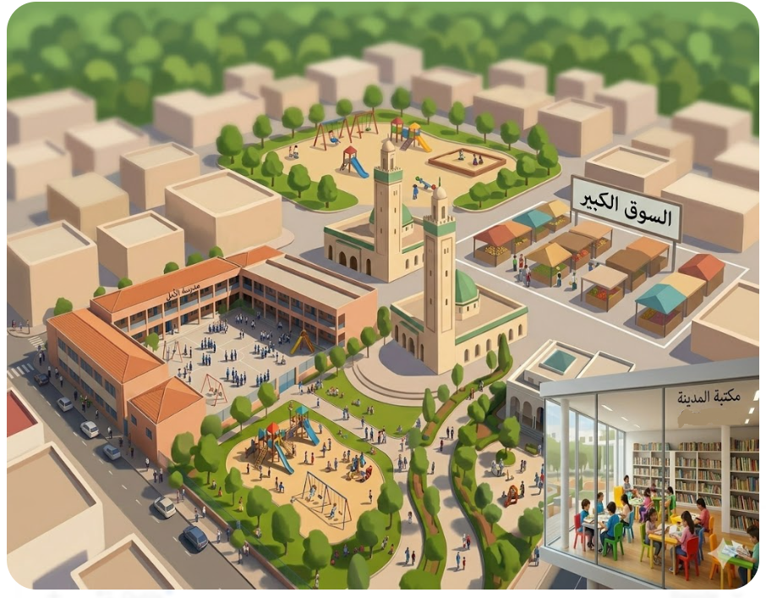


أنا سألعب دور صديقٍ لك. سنجري حوارا – أنا أسأل وأنت تجيب. يمكنك الاستعانة بالمشهد.
اختـتام الحــصة
تمارين كتابية
القراءة / الفهم
الطلاقة /التحدث
افتتاح الحصة
أَيْنَ تَسْكُنُ؟
أَسْكُنُ في ...............................
ما ٱلْمَرافِقُ ٱلْمَوْجودَةُ في حَيِّكَ؟
في حَيِّي ................................

Slide 26
التحدث
تمرير فردي
أخذ الكلمة لإنتاج نص شفهي باعتماد مشاهد؛

Slide 27
معايير تصحيح رائز التحدث
الرمز | المؤشرات |  | التنقيط
PO2 | أخذ الكلمة لوصف فصل من فصول السنة والأنشطة التي يمكن القيام بها باعتماد مشاهد | إذا ذكر 3 مظاهر على الأقل تميز فصل من فصول السنة الأربعة؛ | 4ن | على 10
 |  | إذا ذكر الأنشطة التي يمكن القيام بها خلال فصل من الفصول الأربعة؛ ( ولو ذكر نشاطا واحدا) | 4ن
 |  | إذا عبر المتعلم(ة) بلغة سليمة؛ (يسمح ببعض الأخطاء البسيطة) | 2ن

Slide 28

لاحظ المشاهد – اختر فصلا تفضله ثم تحدث عن: ماذا تَرى في الطَّبيعَةِ خِلالَهُ؟ (3 مظاهر على الأقل)
و ماذا تُحِبُّ أَنْ تَفْعَلَ فيهِ؟ يمكنك أن تتحدث عن مظاهر أخرى غير موجودة في هذه المشاهد.
اختـتام الحــصة
تمارين كتابية
القراءة / الفهم
الطلاقة /التحدث
افتتاح الحصة

Slide 29
انتبهوا جيدا كيف سأقرأ النصَّ.
اختـتام الحــصة
التعبير الكتابي
القراءة / الفهم
الطلاقة / التحدث
افتتاح الحصة
نَشَأْتُ حَبَّةً صَغيرَةً في ٱلتُّرابِ ٱلدّافِئِ خَريفاً، وَواجَهْتُ بَرْدَ ٱلشِّتاءِ وَأَمْطارَهُ ٱلْغَزيرَةَ. وَفي ٱلرَّبيعِ، نَمَوْتُ خَضْراءَ بَيْنَ ٱلْفَراشاتِ وَٱلطُّيورِ، تَحْرُسُني فَزّاعَةٌ وَتُؤْنِسُني صَفْصافَةٌ عَجوزٌ. وَأَخيراً في ٱلصَّيْفِ، حَصَدَني ٱلْفَلّاحُ وَحَمَلَني إِلى ٱلْمِطْحَنَةِ لأُصْبِحَ دَقيقاً ثُمَّ خُبْزاً شَهِيّاً. فَمَنْ أَكونُ؟

Slide 30

استعدوا للقراءة؛ أمامكم دقيقة من أجل قراءة صامتة للفقرة.
اختـتام الحــصة
التعبير الكتابي
القراءة / الفهم
الطلاقة / التحدث
افتتاح الحصة
نَشَأْتُ حَبَّةً صَغيرَةً في ٱلتُّرابِ ٱلدّافِئِ خَريفاً، وَواجَهْتُ بَرْدَ ٱلشِّتاءِ وَأَمْطارَهُ ٱلْغَزيرَةَ. وَفي ٱلرَّبيعِ، نَمَوْتُ خَضْراءَ بَيْنَ ٱلْفَراشاتِ وَٱلطُّيورِ، تَحْرُسُني فَزّاعَةٌ وَتُؤْنِسُني صَفْصافَةٌ عَجوزٌ. وَأَخيراً في ٱلصَّيْفِ، حَصَدَني ٱلْفَلّاحُ وَحَمَلَني إِلى ٱلْمِطْحَنَةِ لأُصْبِحَ دَقيقاً ثُمَّ خُبْزاً شَهِيّاً. فَمَنْ أَكونُ؟

Slide 31

التلميذ ....... قم إلى السبورة للقراءة .
اختـتام الحــصة
التعبير الكتابي
القراءة / الفهم
الطلاقة / التحدث
افتتاح الحصة
نَشَأْتُ حَبَّةً صَغيرَةً في ٱلتُّرابِ ٱلدّافِئِ خَريفاً، وَواجَهْتُ بَرْدَ ٱلشِّتاءِ وَأَمْطارَهُ ٱلْغَزيرَةَ. وَفي ٱلرَّبيعِ، نَمَوْتُ خَضْراءَ بَيْنَ ٱلْفَراشاتِ وَٱلطُّيورِ، تَحْرُسُني فَزّاعَةٌ وَتُؤْنِسُني صَفْصافَةٌ عَجوزٌ. وَأَخيراً في ٱلصَّيْفِ، حَصَدَني ٱلْفَلّاحُ وَحَمَلَني إِلى ٱلْمِطْحَنَةِ لأُصْبِحَ دَقيقاً ثُمَّ خُبْزاً شَهِيّاً. فَمَنْ أَكونُ؟

Slide 32
ما عنوان النص الذي تذكركم به هذه الفقرة؟ ما هي شخصياته؟
.
اختـتام الحــصة
التعبير الكتابي
القراءة / الفهم
الطلاقة / التحدث
افتتاح الحصة
نَشَأْتُ حَبَّةً صَغيرَةً في ٱلتُّرابِ ٱلدّافِئِ خَريفاً، وَواجَهْتُ بَرْدَ ٱلشِّتاءِ وَأَمْطارَهُ ٱلْغَزيرَةَ. وَفي ٱلرَّبيعِ، نَمَوْتُ خَضْراءَ بَيْنَ ٱلْفَراشاتِ وَٱلطُّيورِ، تَحْرُسُني فَزّاعَةٌ وَتُؤْنِسُني صَفْصافَةٌ عَجوزٌ. وَأَخيراً في ٱلصَّيْفِ، حَصَدَني ٱلْفَلّاحُ وَحَمَلَني إِلى ٱلْمِطْحَنَةِ لأُصْبِحَ دَقيقاً ثُمَّ خُبْزاً شَهِيّاً. فَمَنْ أَكونُ؟

Slide 33

القراءة / الفهم
القراءة/ الفهم
قراءة نص" حبة القمح" قراءة جهرية
استثمار إستراتيجيات الفهم

Slide 34
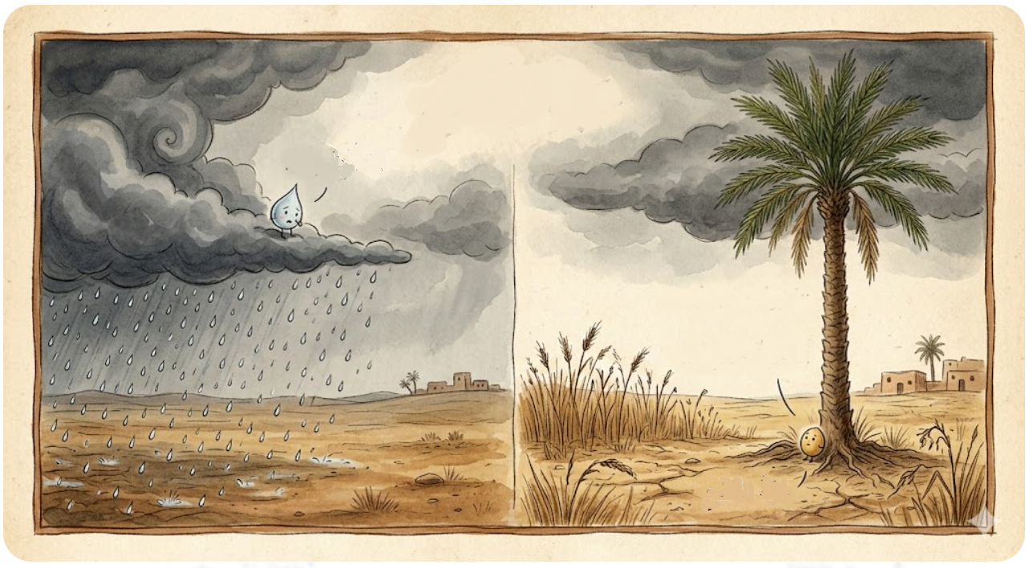
اختـتام الحــصة
التعبير الكتابي
القراءة / الفهم
الطلاقة / التحدث
افتتاح الحصة
من يذكرنا بعنوان النص؟

Slide 35
اختـتام الحــصة
التعبير الكتابي
القراءة / الفهم
الطلاقة / التحدث
افتتاح الحصة
عنوان النص الذي درسنا في الحصة السابقة هو: حبة القمح
حَبَّةُ ٱلْقَمْحِ

Slide 36
اختـتام الحــصة
التعبير الكتابي
القراءة / الفهم
الطلاقة /التحدث
افتتاح الحصة
تابعوا معي سأقرأ؟
حَبَّةُ ٱلْقَمْحِ
في يَوِمٍ غائِمٍ، بَقِيَتْ قَطْرَةُ مَطَرٍ مُتَمَسِّكةً بِغَيْمَةٍ سَوْداءَ. نَظَرَتْ حَوْلَها وَقالَتْ: اَلْمَطَرُ غَزيرٌ وَقَطَراتُ ٱلْمَطَرِ ٱلْأُخْرَياتُ تَنْزِلُ إِلى ٱلْأَرْضِ، كَيْ تَسْقِيَ ٱلزَّرْعَ وَٱلْإِنسانَ وَٱلْحَيَوانَ. وَأَنا قَطْرَةٌ صَغيرَةٌ لا أَزيدُ شَيْئاً وَلا أَنْقُصُ، فَلِماذا أُنْزِلُ؟ لَنْ أُنْزِلَ إِذَنْ.

Slide 37
اختـتام الحــصة
التعبير الكتابي
القراءة / الفهم
الطلاقة /التحدث
افتتاح الحصة
من يقرأ؟
حَبَّةُ ٱلْقَمْحِ
في يَوِمٍ غائِمٍ، بَقِيَتْ قَطْرَةُ مَطَرٍ مُتَمَسِّكةً بِغَيْمَةٍ سَوْداءَ. نَظَرَتْ حَوْلَها وَقالَتْ: اَلْمَطَرُ غَزيرٌ وَقَطَراتُ ٱلْمَطَرِ ٱلْأُخْرَياتُ تَنْزِلُ إِلى ٱلْأَرْضِ، كَيْ تَسْقِيَ ٱلزَّرْعَ وَٱلْإِنسانَ وَٱلْحَيَوانَ. وَأَنا قَطْرَةٌ صَغيرَةٌ لا أَزيدُ شَيْئاً وَلا أَنْقُصُ، فَلِماذا أُنْزِلُ؟ لَنْ أُنْزِلَ إِذَنْ.

Slide 38
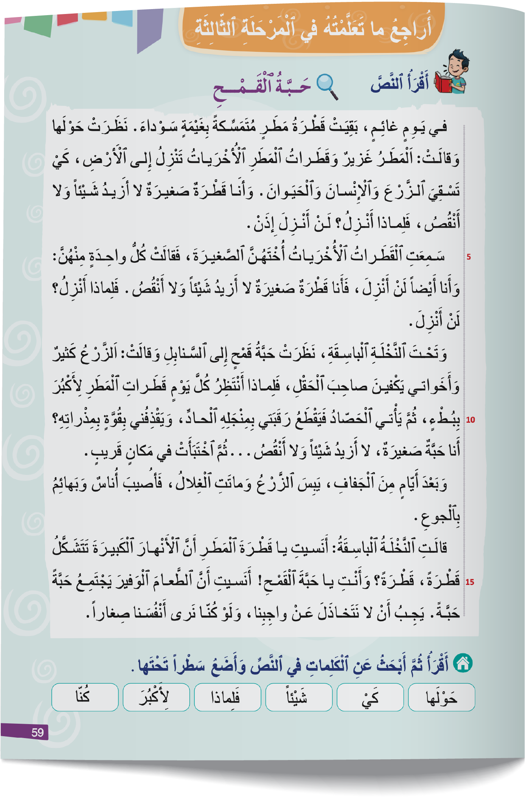
الآن؛ خذوا كراساتكم ص 59 - من يقرأ؟ من يواصل؟ تابعوا
اختـتام الحــصة
التعبير الكتابي
القراءة / الفهم
الطلاقة /التحدث
افتتاح الحصة

Slide 39
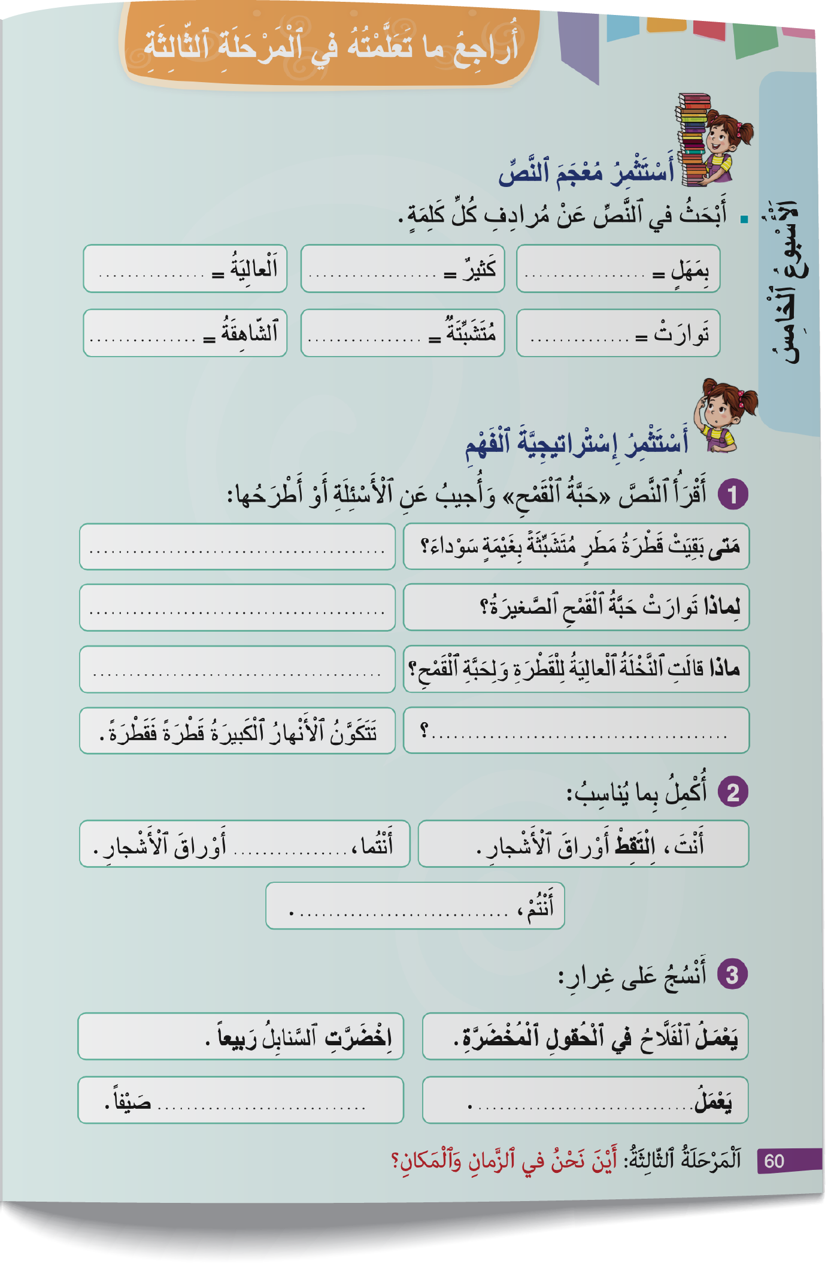
اختـتام الحــصة
التعبير الكتابي
القراءة / الفهم
الطلاقة /التحدث
افتتاح الحصة
خذوا النشاط 1 ص 60 – نتمم أسئلة الفهم. من يقرأ السؤال؟ ما المطلوب؟

Slide 40
اختـتام الحــصة
التعبير الكتابي
القراءة / الفهم
الطلاقة /التحدث
افتتاح الحصة
أجيبوا عن السؤال الثالث:
ماذا قالَتِ ٱلنَّخْلَةُ ٱلْعالِيَةُ لِلْقَطْرَةِ وَلِحَبَّةِ ٱلْقَمْحِ؟

Slide 41
اختـتام الحــصة
التعبير الكتابي
القراءة / الفهم
الطلاقة /التحدث
افتتاح الحصة
اطرحوا السؤال المناسب للجواب التالي:
..................................................؟
تَتَكَوَّنُ ٱلْأَنْهارُ ٱلْكَبيرَةُ قَطْرَةً فَقَطْرَةً.

Slide 42
اختـتام الحــصة
التعبير الكتابي
القراءة / الفهم
الطلاقة /التحدث
افتتاح الحصة
صححوا.
ماذا قالَتِ ٱلنَّخْلَةُ ٱلْعالِيَةُ لِلْقَطْرَةِ وَلِحَبَّةِ ٱلْقَمْحِ؟
قَالَتِ ٱلنَّخْلَةُ: إِنَّ ٱلْأَنْهارَ ٱلْكَبيرَةَ تَتَشَكَّلُ قَطْرَةً فَقَطْرَةً.

Slide 43
اختـتام الحــصة
التعبير الكتابي
القراءة / الفهم
الطلاقة /التحدث
افتتاح الحصة
صححوا.
كَيْفَ تَتَكَوَّنُ ٱلْأَنْهارُ ٱلْكَبيرَةُ ؟
تَتَكَوَّنُ ٱلْأَنْهارُ ٱلْكَبيرَةُ قَطْرَةً فَقَطْرَةً.

Slide 44
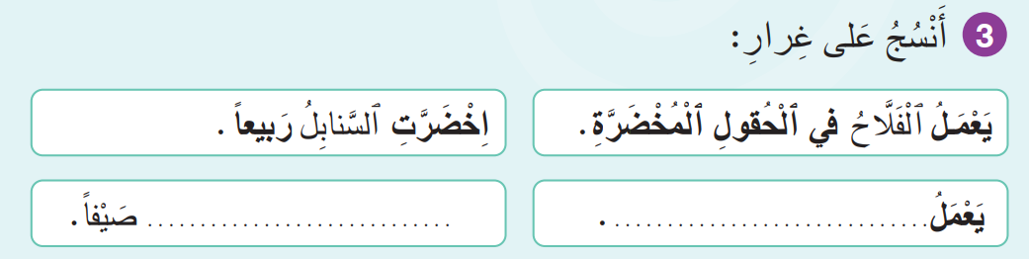
اختـتام الحــصة
التعبير الكتابي
القراءة / الفهم
الطلاقة /التحدث
افتتاح الحصة
خذوا الكراسات ستجيبون عن السؤال3.

Slide 45
اختـتام الحــصة
التعبير الكتابي
القراءة / الفهم
الطلاقة /التحدث
افتتاح الحصة
صححوا.
يَعْمَلُ ﭐلْعامِلُ في ٱلْمَصْنَعِ ٱلْكَبيرِ.
نَضِجَتْ ثِمارُ ٱلْخوخِ صَيْفاً.

Slide 46

التعبير الكتابي
التعبير الكتابي
التعليق على مشاهد بجمل تامة.

Slide 47

خذوا دفاتركم
اختـتام الحــصة
التعبير الكتابي
القراءة / الفهم
الطلاقة /التحدث
افتتاح الحصة

Slide 48
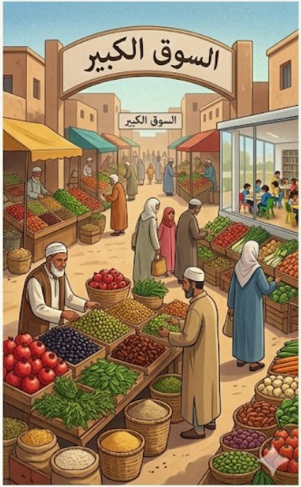
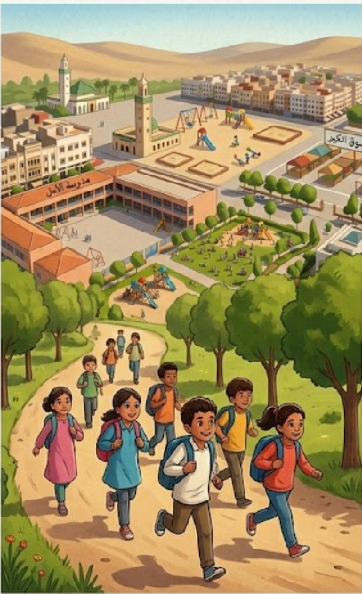
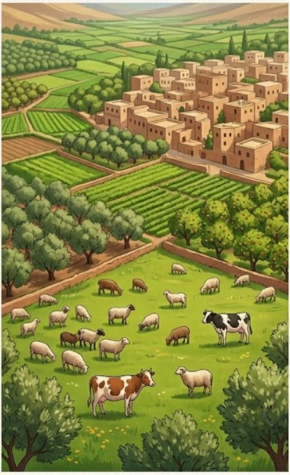
عبروا عن كل مشهد بجملة تامة
اختـتام الحــصة
التعبير الكتابي
القراءة / الفهم
الطلاقة /التحدث
افتتاح الحصة
3
2
1
أَسْكُنُ في قَرْيَةٍ صَغيرَةٍ:
.....................................................................
.....................................................................
.....................................................................
1
2
3

Slide 49
عبروا عن كل مشهد بجملة تامة
اختـتام الحــصة
التعبير الكتابي
القراءة / الفهم
الطلاقة /التحدث
افتتاح الحصة
3
2
1
أَسْكُنُ في قَرْيَةٍ صَغيرَةٍ :
تَنْتَشِرُ ٱلْأَغْنامُ وَٱلْأَبْقارُ في مَرْعىً أَخْضَرَ تُحيطُ بِهِ ٱلْأَشْجارُ.
بِجانِبِ مَدْرَسَتي مَلْعَبٌ وَمَسْجِدٌ كبيرٌ وَأَمامَها حَديقَةٌ جَميلَةٌ.
يَتَوَجَّهُ أَبي إِلى ٱلسّوقِ ٱلْكَبيرِ لِشِراءِ ٱلْخُضْرَواتِ وَٱلْفَواكِهِ ٱلطّازِجَةِ.
1
2
3

Slide 50
اختتام الحصة
ماذا تعلمتم؟
واجباتكم المنزلية.

Slide 51
تدربنا على قراءة فقرة بدقة واسترسال
اختـتام الحــصة
التعبير الكتابي
القراءة / الفهم
الطلاقة / التحدث
افتتاح الحصة
نَشَأْتُ حَبَّةً صَغيرَةً في ٱلتُّرابِ ٱلدّافِئِ خَريفاً، وَواجَهْتُ بَرْدَ ٱلشِّتاءِ وَأَمْطارَهُ ٱلْغَزيرَةَ. وَفي ٱلرَّبيعِ، نَمَوْتُ خَضْراءَ بَيْنَ ٱلْفَراشاتِ وَٱلطُّيورِ، تَحْرُسُني فَزّاعَةٌ وَتُؤْنِسُني صَفْصافَةٌ عَجوزٌ. وَأَخيراً في ٱلصَّيْفِ، حَصَدَني ٱلْفَلّاحُ وَحَمَلَني إِلى ٱلْمِطْحَنَةِ لأُصْبِحَ دَقيقاً ثُمَّ خُبْزاً شَهِيّاً. فَمَنْ أَكونُ؟

Slide 52
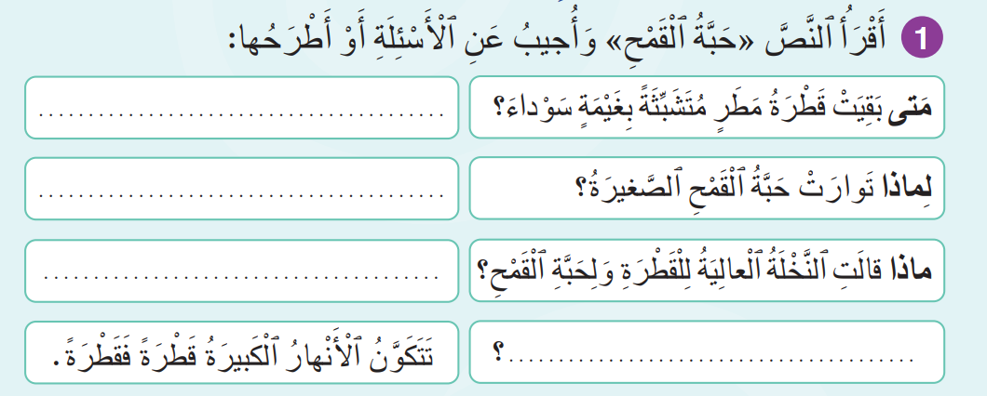
استثمرنا النص للإجابة عن الأسئلة.
اختـتام الحــصة
التعبير الكتابي
القراءة / الفهم
الطلاقة / التحدث
افتتاح الحصة

Slide 53
عبرنا عن مشاهد بجمل تامة.
اختـتام الحــصة
التعبير الكتابي
القراءة / الفهم
الطلاقة / التحدث
افتتاح الحصة
3
2
1
أَسْكُنُ في قَرْيَةٍ صَغيرَةٍ :
تَنْتَشِرُ ٱلْأَغْنامُ وَٱلْأَبْقارُ في مَرْعىً أَخْضَرَ تُحيطُ بِهِ ٱلْأَشْجارُ.
بِجانِبِ مَدْرَسَتي مَلْعَبٌ وَمَسْجِدٌ كبيرٌ وَأَمامَها حَديقَةٌ جَميلَةٌ.
يَتَوَجَّهُ أَبي إِلى ٱلسّوقِ ٱلْكَبيرِ لِشِراءِ ٱلْخُضْرَواتِ وَٱلْفَواكِهِ ٱلطّازِجَةِ.
1
2
3

Slide 54
اختتام الحصة
ماذا تعلمتم؟
واجباتكم المنزلية.

Slide 55

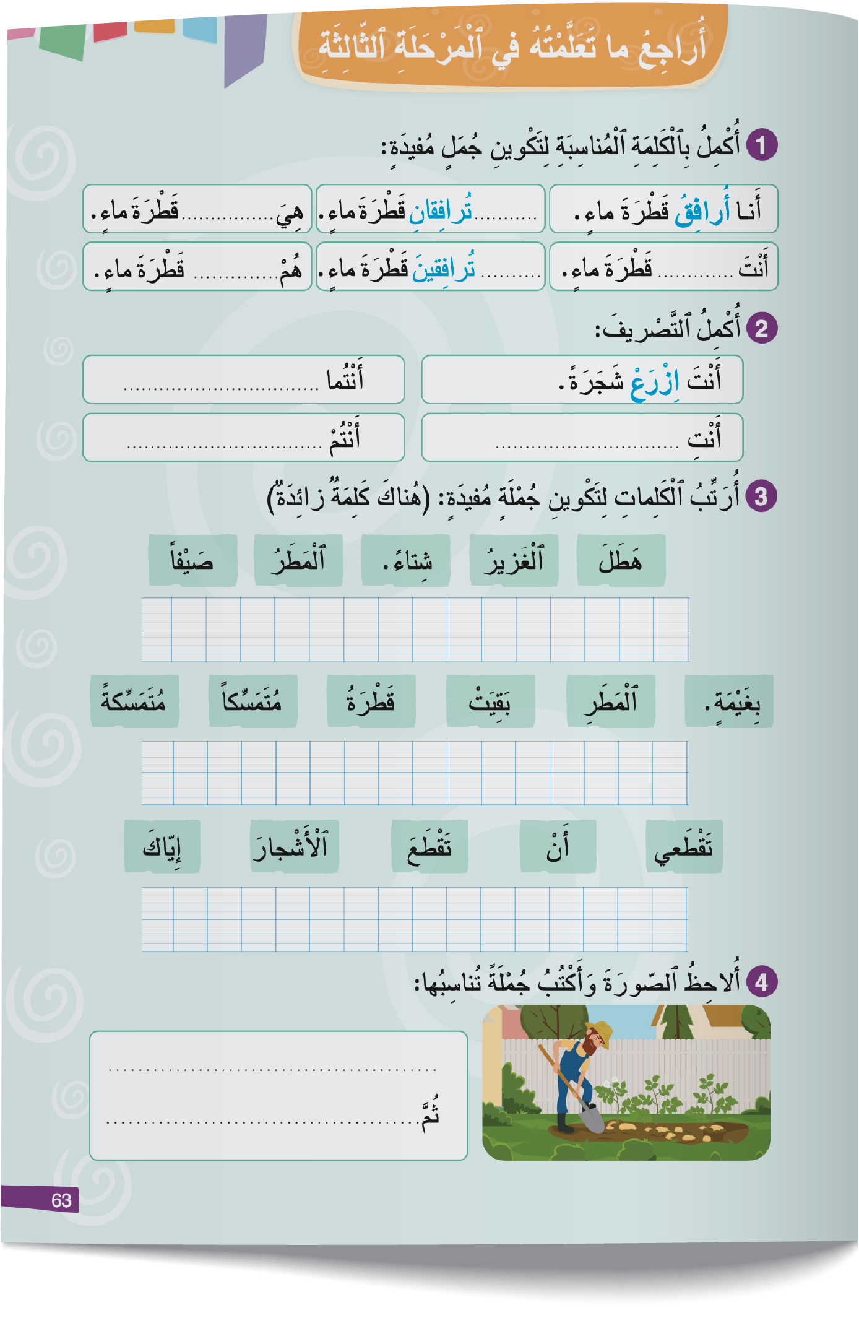
في المنزل، أجيبوا عن السؤالين 1 و 2 ص 63. ضعوا علامة أمام المطلوب
اختـتام الحــصة
التعبير الكتابي
القراءة / الفهم
الطلاقة / التحدث
افتتاح الحصة

Slide 56


Slide 57
بناء على إنجازات المتعلمين خلال الممارسة المستقلة
ما تقديرك لنسبة التحكم في هدف الدرس؟
تسجل النسبة على صفحة اليوم من مذكرة الأستاذ.

